Slide 1
Проект по курсу
«Платформы виртуальной
реальности»
Смотритель маяка
Кафедра «Информационные системы и технологии»
Выполнили студенты группы ИУК2-53Б: Людкевич Владислав, Котельников Константин, Виговский Андрей, Артамонов Артем 2026г.
Notes:
Рабочее название проекта: «Смотритель маяка». Учебный проект находится на стадии концепции. В презентации описаны планируемые механики, а не готовая разработка.

Slide 2
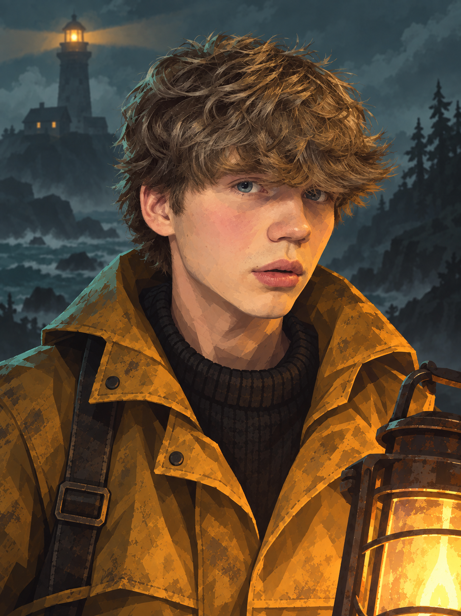
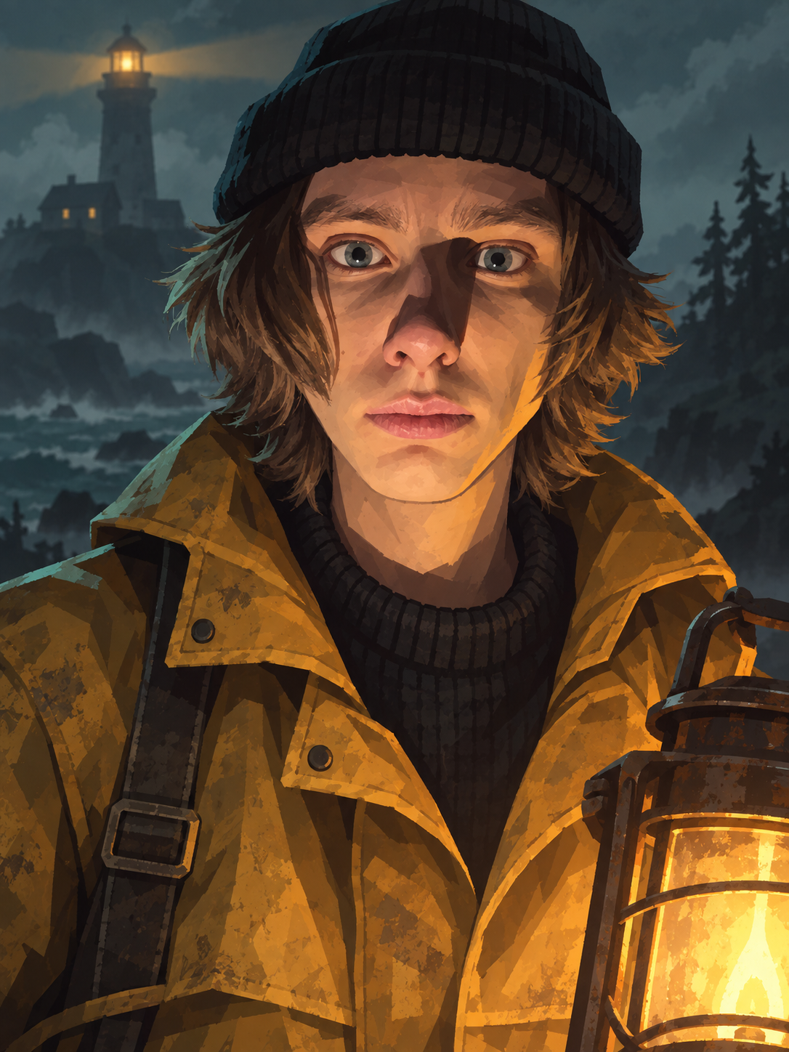
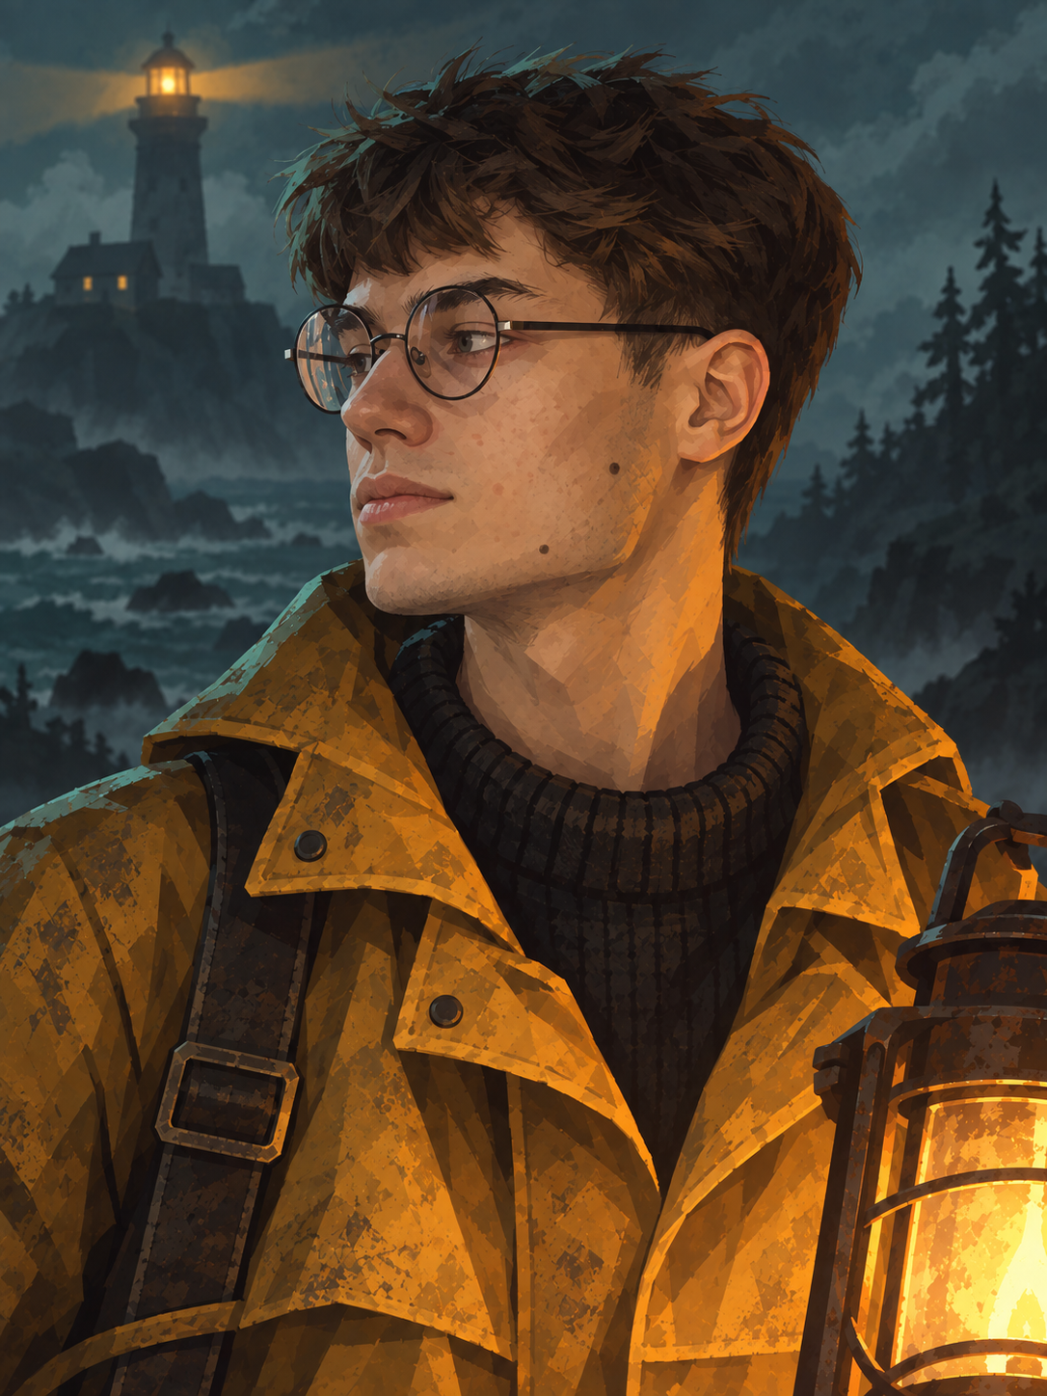
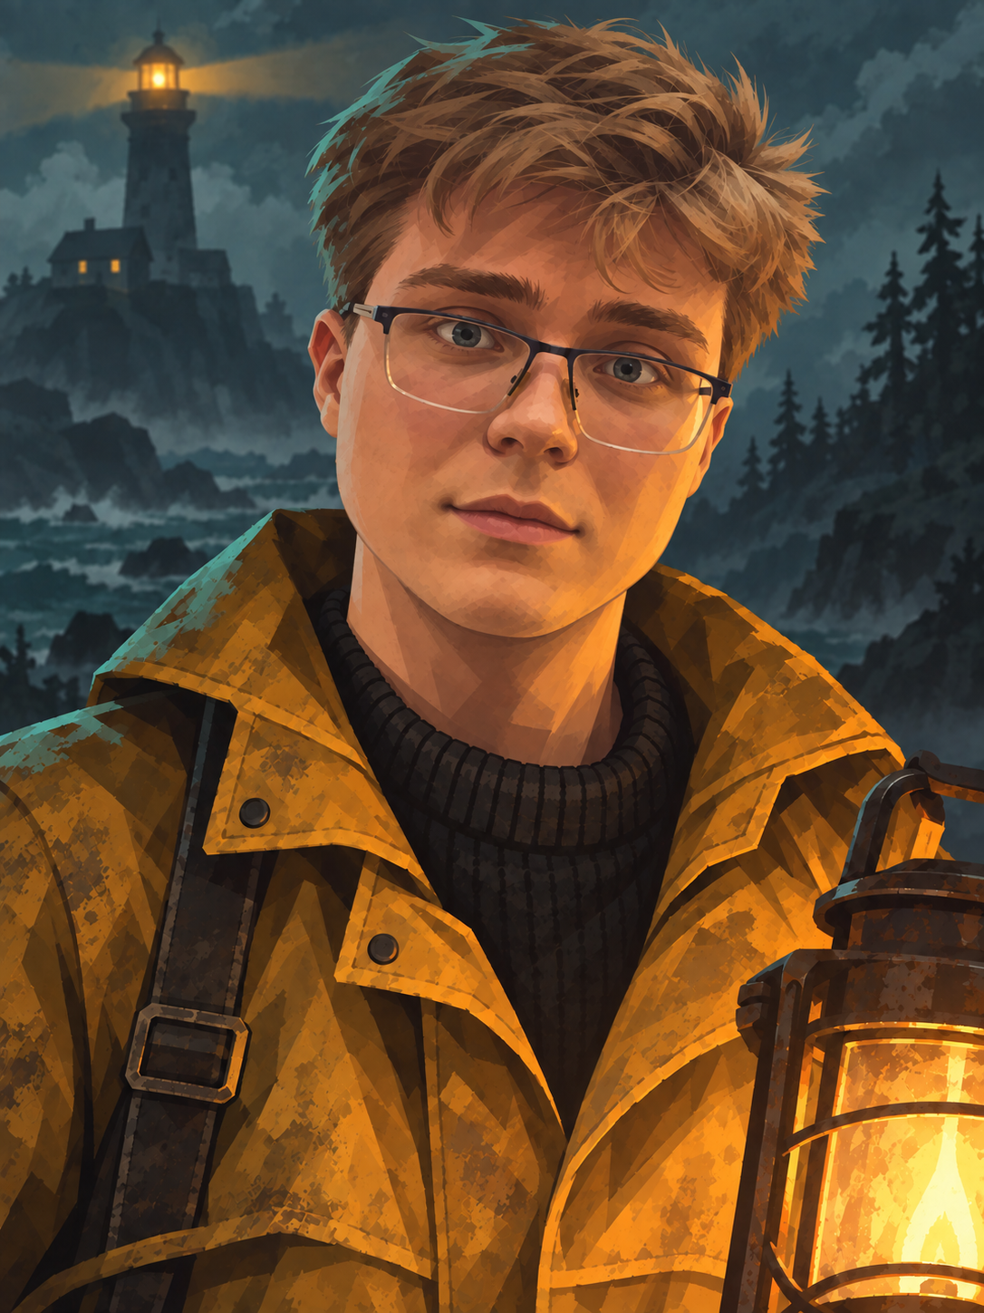
Команда проекта
Предлагаемое распределение ролей
Место для фото
Место для фото
Место для фото
Место для фото
Влад
Людкевич
Андрей
Виговский
Влад
Людкевич
Костя
Котельников
Андрей
Виговский
Артем
Артамонов
Геймдизайнер
и программист
Программист, разработчик
игровых механик
Сценарист и тестировщик, звукорежиссер
3D-художник
и дизайнер уровней
02
Notes:
Роли предложены для обсуждения командой и не описывают уже выполненную работу.

Slide 3
Концепция и идея
«Смотритель маяка»
Жанр
Камера
Survival horror с крафтом
и строительством
Изометрический вид сверху
в объёмной 3D-сцене
Место действия
Цель игрока
Небольшой остров с маяком,
хижиной, лесом и пляжем
Продержаться 30 игровых дней
и поддерживать работу маяка
03
Notes:
Планируем одиночную игру. Герой принимает смену на удалённом острове. Днём он занимается хозяйством и обслуживает маяк, а ночью сталкивается с угрозами. Ориентир длительности прохождения: 30 игровых дней. Формат камеры: изометрическая камера в трёхмерной сцене. VR-режим пока не входит в заявленную концепцию.

Slide 4
Игровой процесс
01
День
Сбор ресурсов, рыбалка и задания
02
Вечер
Приготовление еды и обслуживание маяка
03
Ночь
Укрытие, защита от существ и поиск безопасного пути
04
Утро
Новые задания и улучшение своего убежища
Пример задания: принести топливо с берега и включить маяк до заката.
04
Notes:
Основной игровой цикл повторяется каждый день, но задания и ночные события постепенно усложняются. Пример задания: забрать топливо со склада у берега, отнести его к маяку и зажечь свет до темноты. Игрок выбирает, на что потратить оставшееся дневное время.

Slide 5
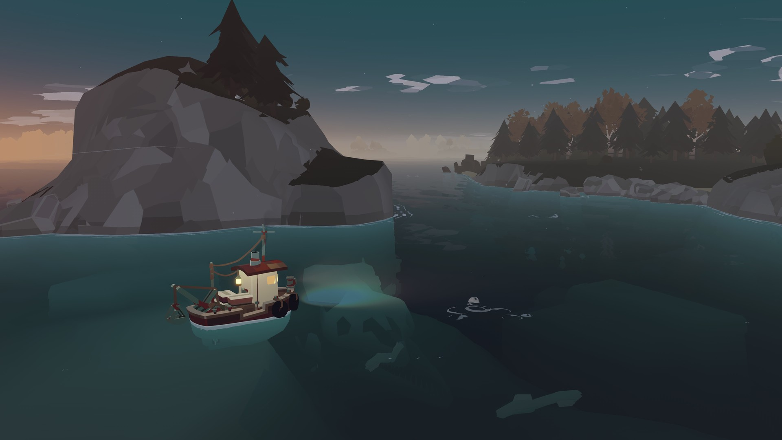
Визуальный стиль и звук
Визуальный стиль
Простые 3D-модели и изометрия.
Приглушённые цвета моря и леса.
Тёплый свет маяка среди темноты.
Звуковая атмосфера
Шум волн, ветер и скрип досок.
Редкая фоновая музыка.
Ночью: шаги, шорохи и далёкие голоса.
Референс атмосферы: DREDGE
По мере развития сюжета цвет
и звук будут становиться тревожнее.
05
Notes:
Источник описания: https://store.steampowered.com/app/1562430/DREDGE/
Источник изображения: https://shared.akamai.steamstatic.com/store_item_assets/steam/apps/1562430/ss_e964290b6a6a6941e299ba5be00fd3d98aec6d06.1920x1080.jpg?t=1780479732
Изображение принадлежит правообладателям игры и используется как референс в учебной презентации.
Планируем простые 3D-модели с читаемыми силуэтами и умеренной детализацией. Звук моря и ветра должен создавать ощущение изоляции. По мере изменения состояния героя палитра становится холоднее, тени гуще, а привычные звуки искажаются. Изображение DREDGE показывает только направление атмосферы.

Slide 6
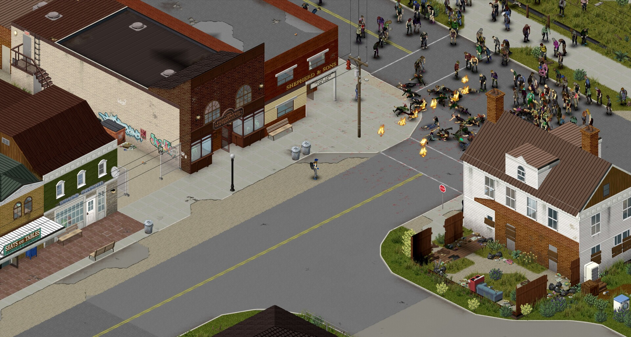
Игровые референсы
Project Zomboid
Изометрическая камера.
Сбор ресурсов и крафт.
Бытовые задачи ради выживания.
Укрепление убежища.
Дополнительные ориентиры
Darkwood: подготовка к опасной ночи.
DREDGE: море и нарастающая тревога.
Project Zomboid, The Indie Stone
06
Notes:
Источник описания: https://store.steampowered.com/app/108600/Project_Zomboid/
Источник изображения: https://shared.akamai.steamstatic.com/store_item_assets/steam/apps/108600/d9df2102dd12526700b15660bc5ec8f039dc8742/ss_d9df2102dd12526700b15660bc5ec8f039dc8742.1920x1080.jpg?t=1787740093
Изображение принадлежит правообладателям игры и используется как референс в учебной презентации.
Дополнительные источники: https://store.steampowered.com/app/274520/Darkwood/ и https://store.steampowered.com/app/1562430/DREDGE/
Project Zomboid служит ориентиром для камеры и бытового выживания. Darkwood помогает сформулировать контраст дневной подготовки и опасной ночи. DREDGE служит ориентиром для морской атмосферы и тревоги в знакомом окружении. Применение этих идей к нашей игре является авторским предложением.

Slide 7
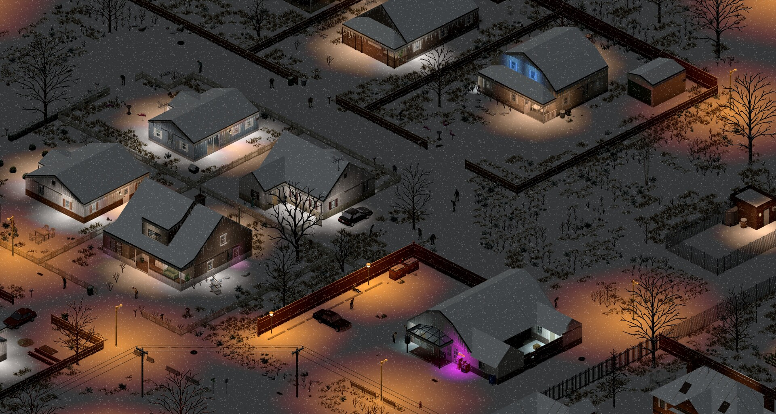
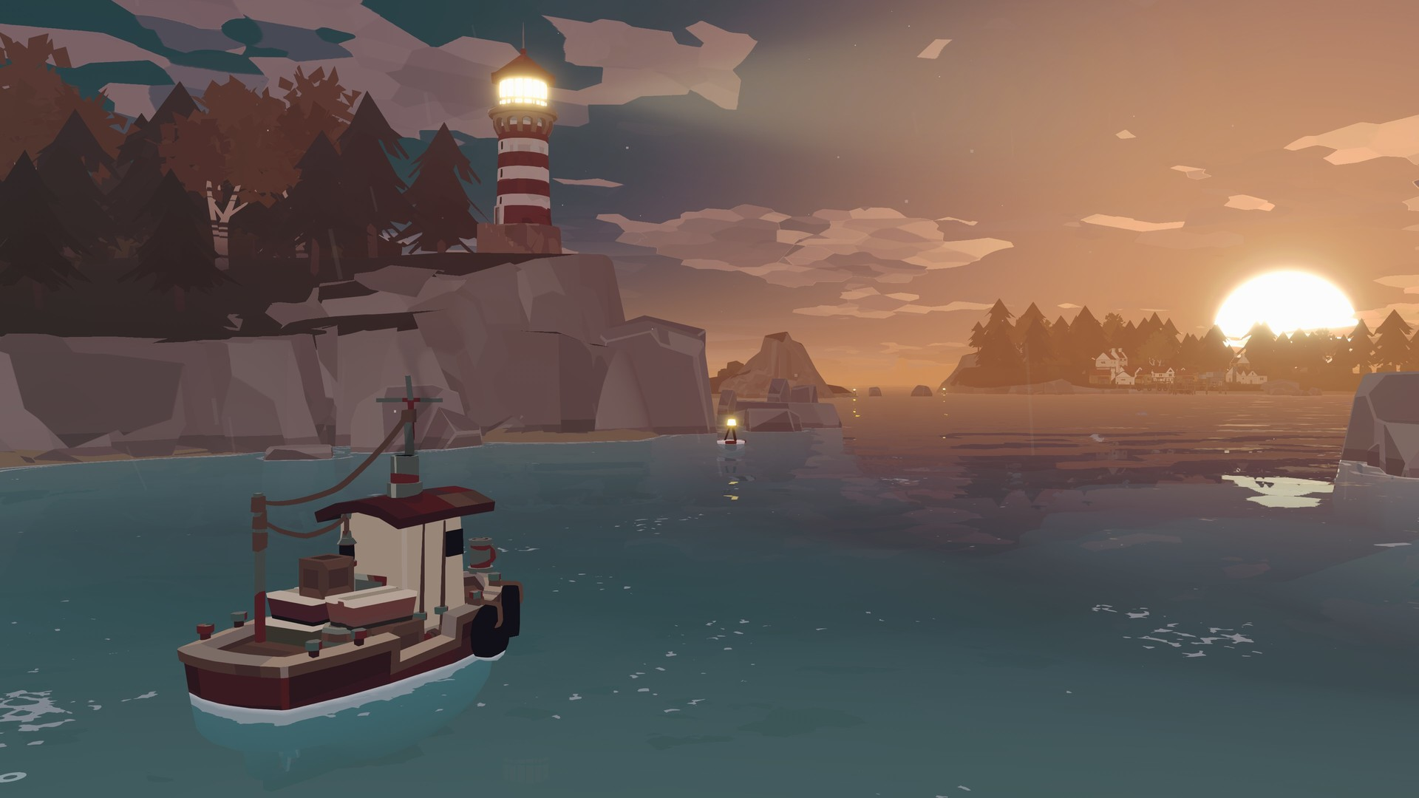
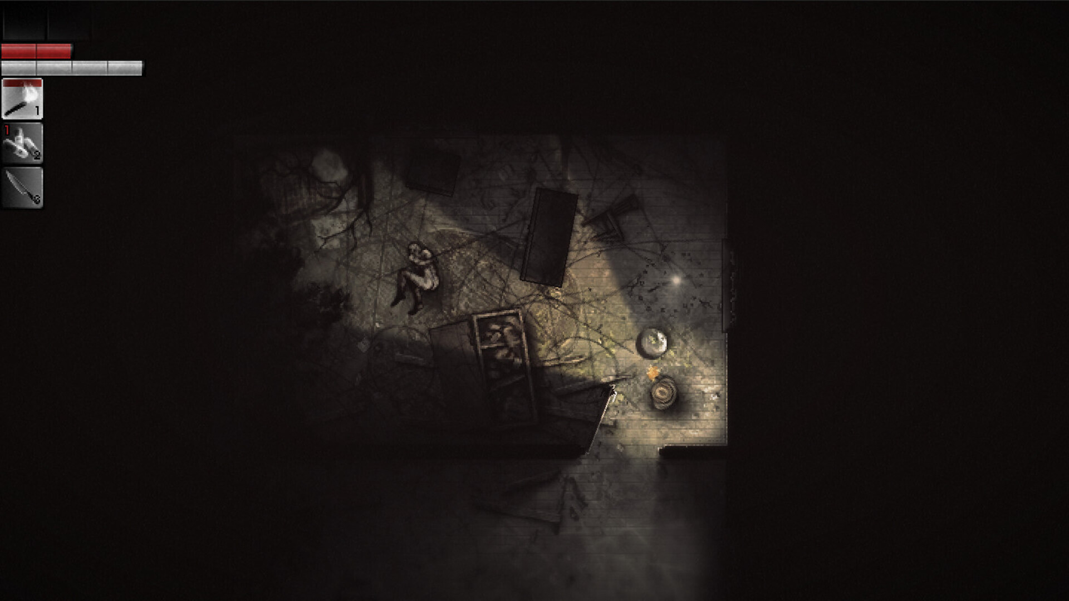
Референсы по визуалу
Project Zomboid
DREDGE
Darkwood
Изометрия и читаемые
объёмные постройки.
Маяк, острова и простые
формы морского пейзажа.
Ограниченный свет
и плотная ночная тьма.
Наше направление: объёмная изометрия, прибрежный остров и выразительный свет.
07
Notes:
Источник описания: https://store.steampowered.com/app/108600/Project_Zomboid/
Источник изображения: https://shared.akamai.steamstatic.com/store_item_assets/steam/apps/108600/e0dd37d69051f7da85896d11027ab018d23893fa/ss_e0dd37d69051f7da85896d11027ab018d23893fa.1920x1080.jpg?t=1787740093
Изображение принадлежит правообладателям игры и используется как референс в учебной презентации.
Источник описания: https://store.steampowered.com/app/1562430/DREDGE/
Источник изображения: https://shared.akamai.steamstatic.com/store_item_assets/steam/apps/1562430/ss_70f88014423ed93eaa111c0d0daca2c500f76908.1920x1080.jpg?t=1780479732
Изображение принадлежит правообладателям игры и используется как референс в учебной презентации.
Источник описания: https://store.steampowered.com/app/274520/Darkwood/
Источник изображения: https://shared.akamai.steamstatic.com/store_item_assets/steam/apps/274520/5b6bdd5ebe2f4f0d816aa2e46c26325e88066fab/ss_5b6bdd5ebe2f4f0d816aa2e46c26325e88066fab.1920x1080.jpg?t=1789669390
Изображение принадлежит правообладателям игры и используется как референс в учебной презентации.
Визуальные признаки отобраны командой как ориентиры для будущей игры.

Slide 8
Механики игры
Выживание
Добыча и рыбалка
Здоровье, голод и усталость.
Запасы нужно пополнять каждый день.
Древесина и материалы в лесу.
Рыба и находки у берега.
Крафт и приготовление еды
Строительство
Создание инструментов и предметов.
Готовка из собранных ресурсов.
Улучшение хижины, баррикады
и места для хранения запасов.
Задания
Рост угрозы
Доставка предметов, поиск ресурсов
и поддержание света маяка.
Ночью появляются новые существа.
Со временем выживать становится сложнее.
08
Notes:
Все перечисленные механики находятся на стадии идеи. Приоритет первого прототипа: перемещение, взаимодействие, ресурсы, одно задание, свет и смена дня и ночи. Полноценные рыбалка, крафт и строительство могут добавляться после проверки основного цикла.

Slide 9
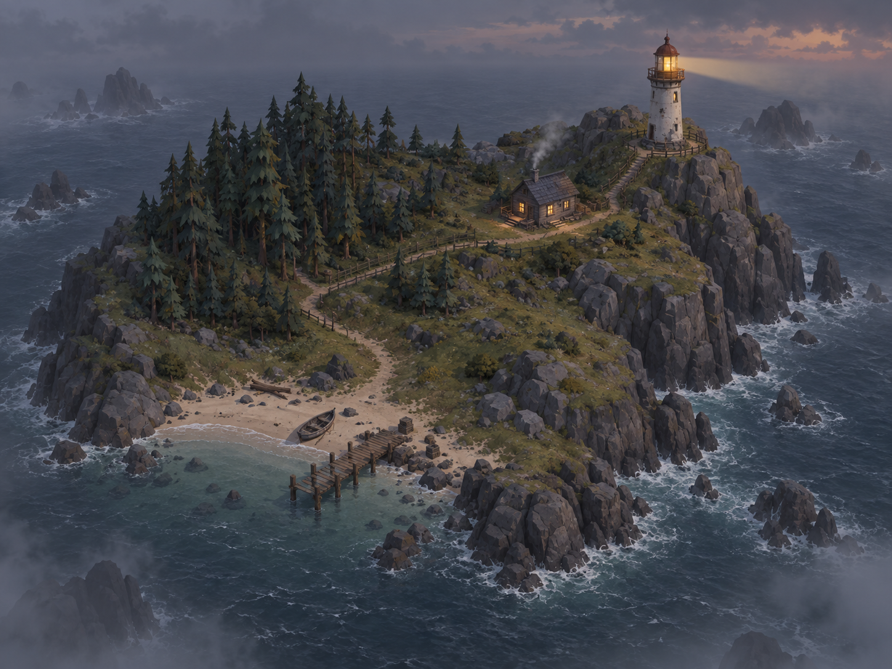
Остров и локации
Маяк
Обслуживание света
и основные задания.
Хижина
Сон, готовка и хранение
ресурсов.
Лес
Древесина, материалы
и скрытые подсказки.
Берег
Рыбалка и предметы,
выброшенные морем.
Иллюстрация концепции
09
Notes:
Предлагаемая структура небольшой карты. Иллюстрация концепции создана встроенным инструментом ImageGen и не является скриншотом готовой игры.
Промпт: Compact remote island in muted stylized 3D, high isometric camera. One lighthouse, one keeper cabin, a small conifer forest, a sandy beach and fishing landing. Paths connect locations. Early dusk, warm lighthouse light, cool sea. No text, no HUD, no monsters. Proposed environment concept for Lighthouse Keeper, not a game screenshot.
Маяк является главным ориентиром. Хижина служит базой. Лес и берег дают разные ресурсы, поэтому игроку нужно планировать маршруты и время возвращения.

Slide 10
Психологический хоррор
Возможный сюжет: монстры существуют
только в восприятии смотрителя.
Одиночество и рутина
Повторяющиеся обязанности и недосып усиливают тревогу.
Изменение мира
Палитра холодеет, тени и звуки начинают искажаться.
Нарастающая опасность
Сначала существа наблюдают, позже мешают и преследуют.
Подсказки на карте
Записки, странные таблички и противоречия в журнале смен.
10
Notes:
Предлагаемый вариант сюжета: изоляция, однообразная работа и недосып меняют восприятие героя. Существа могут оказаться его галлюцинациями. До финала игрок не получает однозначного подтверждения. Возможные подсказки: собственные записи героя, изменяющиеся таблички, голоса из отключённого радио, несовпадения в журнале смен. Это художественная условность сюжета.
Предлагаемая прогрессия: в начале существа лишь наблюдают, затем преследуют героя, а позднее опасные встречи становятся чаще.

Slide 11
План первого прототипа
Один игровой день на небольшом острове
Мир и управление
Взаимодействие
Персонаж, изометрическая камера
и четыре основные локации.
Подбор ресурсов, простой инвентарь
и одно задание по обслуживанию маяка.
Игровой цикл
Что проверим
Смена дня и ночи.
Одно событие с ночным существом.
Понятны ли цели игроку и хватает ли
времени подготовиться к ночи.
11
Notes:
Предлагаемый минимальный объём первой версии, когда команда приступит к разработке. Задача: проверить один игровой день от получения задания до ночного события. Это план работ, а не отчёт о готовых функциях. После проверки цикла можно расширять строительство, рыбалку, виды существ и сюжетные события.

Slide 12
Текущая версия в Godot
Godot 4.7.2
Одиночная игра для ПК,
без VR.
Объёмный остров
Маяк, хижина, лес
и рыбацкий причал.
Первая смена
Задания, подготовка
к ночи и первый рассвет.
Кадр текущей демоверсии
12
Notes:
Мы выбрали Godot 4.7.2 и делаем обычную одиночную игру для компьютера, без VR. На слайде показан настоящий кадр демоверсии. В ней уже есть объёмный остров с маяком, хижиной, лесом и причалом. Камера смотрит сверху под углом и следует за персонажем. Игрок может ходить, бегать и приближать изображение. Пока готов один законченный эпизод под названием «Первая смена»: нужно подготовиться к ночи и дождаться рассвета.
Материалы: текущий проект «Смотритель маяка», https://github.com/Vlad1k22/lighthouse-keeper. Слайды 12–15 содержат реальные кадры игры, слайд 16 — снимок редактора Godot.

Slide 13
Реализованные механики
Ресурсы и задания
Топливо и древесина.
Запуск маяка.
Укрепление хижины.
Рыбалка и готовка
Рыбалка на причале.
Готовка и питание.
Прогресс
Задания и инвентарь.
Показатели героя.
Сохранение и загрузка.
Взаимодействия работают в игровом эпизоде
13
Notes:
Основной игровой цикл уже можно пройти. Сначала игрок находит канистру и запускает генератор маяка. Затем собирает древесину и строит укрепление у хижины. На причале можно поймать рыбу, приготовить её на печи и восстановить сытость. При взаимодействии игра проверяет расстояние и количество ресурсов. Построенное укрепление появляется на карте и имеет физические коллизии. Интерфейс показывает задания, инвентарь и состояние героя. Также работают сохранение и загрузка прогресса.
Материалы: текущий проект «Смотритель маяка», https://github.com/Vlad1k22/lighthouse-keeper. Слайды 12–15 содержат реальные кадры игры, слайд 16 — снимок редактора Godot.

Slide 14
Ночь и атмосфера
Ночные тени
Преследуют героя
и отступают от света.
Освещение
Смена дня и ночи,
луч маяка и ручной фонарь.
Живое окружение
Дождь, движение ветвей,
прибой, чайки
и качка лодки.
Ночная сцена в Godot
14
Notes:
Вечером меняются освещение и цвет моря. Ночью появляются тени, которые преследуют героя и могут нанести урон. Они отступают от ручного фонаря и безопасных освещённых зон. Луч маяка вращается вместе с источником света. Для атмосферы добавлены дождь, дым из трубы, движение ветвей, чайки и качка лодки. Вода использует собственный шейдер с волнами и прибоем. Прибой, шаги, дождь и тихий тревожный фон создаются программно.
Материалы: текущий проект «Смотритель маяка», https://github.com/Vlad1k22/lighthouse-keeper. Слайды 12–15 содержат реальные кадры игры, слайд 16 — снимок редактора Godot.

Slide 15
История и журнал
Две находки
Надпись на тропе
и сигнал по радио.
Личный журнал
Записи можно перечитать.
Игра стоит на паузе
во время чтения.
Сюжетная подсказка
Герой узнаёт свой почерк
и слышит
странную передачу.
Найденные записи сохраняются вместе со сменой
15
Notes:
Появились первые элементы психологического хоррора. На тропе герой находит надпись, в которой узнаёт свой почерк. По радио приходит сообщение, что он находится на острове один. Эти находки попадают в личный журнал и сохраняются вместе со сменой. Во время чтения игровое время и противники останавливаются. Так мы начинаем раскрывать задумку: игрок должен сомневаться, что происходит на самом деле и насколько можно доверять восприятию смотрителя.
Материалы: текущий проект «Смотритель маяка», https://github.com/Vlad1k22/lighthouse-keeper. Слайды 12–15 содержат реальные кадры игры, слайд 16 — снимок редактора Godot.

Slide 16
Работа в редакторе Godot
Сцены и узлы
world.tscn: остров.
keeper.tscn: персонаж.
shadow.tscn: противник.
Физика и действия
CharacterBody3D,
CollisionShape3D и Area3D.
Графика и анимация
AnimationPlayer, свет,
частицы дыма и дождя,
шейдеры воды и листвы.
Открытая сцена world.tscn в редакторе движка
16
Notes:
Здесь показан сам редактор Godot с нашим уровнем. Проект разделён на сцены острова, персонажа и противника. Часть геометрии собирается генератором и сохраняется в обычные сцены, которые можно редактировать дальше. Персонаж использует CharacterBody3D, а объекты окружения имеют коллизии. Точки взаимодействия оформлены как Area3D. Логику заданий, времени и врагов задают скрипты на GDScript. Ходьбу воспроизводит AnimationPlayer. Для изображения используются источники света, частицы и шейдеры, а интерфейс построен на элементах Control.
Материалы: текущий проект «Смотритель маяка», https://github.com/Vlad1k22/lighthouse-keeper. Слайды 12–15 содержат реальные кадры игры, слайд 16 — снимок редактора Godot.

Slide 17
Освоение движка и проверка
Как осваиваем Godot
Как проверяем изменения
Начали без опыта работы с движком.
Использовали помощь ИИ-ассистента
для подготовки учебного прототипа.
Разбираем сцены и GDScript
на работающих механиках.
Запускаем игру в Godot.
Проверяем ресурсы и задания.
Тестируем физику и поведение теней.
Проверяем сохранение и загрузку.
32 из 32
Интеграционные проверки пройдены
Игровой цикл, управление, погода и журнал.
github.com/Vlad1k22/lighthouse-keeper
17
Notes:
Мы начинали без опыта работы с Godot. Первую рабочую версию подготовили с помощью ИИ-ассистента. Теперь используем её как основу для изучения движка: разбираем дерево сцены, смотрим связи между узлами и читаем скрипты конкретных механик. Для дальнейших изменений важно понимать, какая сцена и какой скрипт отвечают за нужное поведение. В проекте есть автоматические проверки игрового цикла, управления, противников, погоды, журнала и сохранений. Сейчас проходят все 32 проверки. Исходники и история изменений находятся на GitHub.
Материалы: текущий проект «Смотритель маяка», https://github.com/Vlad1k22/lighthouse-keeper. Слайды 12–15 содержат реальные кадры игры, слайд 16 — снимок редактора Godot.

Slide 18
Дальнейшая разработка
01
Задания и развитие
Новые поручения, предметы и улучшения хижины.
02
Поведение противников
Обход препятствий и усиление угрозы по дням.
03
Сюжет и атмосфера
Новые записи, события и изменения восприятия героя.
04
Кампания
Постепенное расширение до 30 игровых дней.
Сейчас готова одна демонстрационная смена
18
Notes:
Следующий этап — расширить первую смену: добавить задания и предметы, новые варианты улучшения хижины и больше сюжетных событий. Нужно улучшить обход препятствий у противников и постепенно усиливать угрозу по дням. Также продолжим работать над моделями, звуком и удобством управления. Полная кампания на тридцать дней пока остаётся целью. Сейчас у нас есть основа, на которой можно изучать Godot, проверять игровые решения и постепенно развивать проект. Спасибо за внимание!
Материалы: текущий проект «Смотритель маяка», https://github.com/Vlad1k22/lighthouse-keeper. Слайды 12–15 содержат реальные кадры игры, слайд 16 — снимок редактора Godot.

